Slide 1
01 · 배경
실험 목적 및 배경
실험 목적
평가 배경
Air gap 적용 / 미적용 Ru 세미 다마신 M3 layer의 CD 정밀도 비교
Ru 세미 다마신으로 라인 저항은 억제했으나 라인 간 정전용량은 18nm 피치 한계까지 남아 있다. 본 평가는 M3 layer 단일 × 4 wafer × 2 split 조건에서 air gap이 k≈1.0에 수렴하는지, 그로 인한 RC 손실 절감이 정밀도 손실 없이 유지되는지 동시에 확인한다.
18nm 피치 한계에서 in-line capacitance와 RC 지연 감소 효과의 단일 layer 실측 정량화
AMI / ACI 단계 변동성이 총 0.5nm EPE budget 조건을 충족하는지 판별
4 wafer × 25 point in-wafer 측정으로 uniformity 정량화 및 wafer map 평가
단일 평가 축
두 wafer set 공히 R 라인 측정은 동일 베이스 recipe 사용, 차이는 air gap pinch-off 공정 적용 여부 1개 변수에 한정.
평가 한계
M3 단일 layer 평가이므로 M1/M2 비아 정렬 영향 및 상부 via chain 효과는 본 보고서 범위 외. 결론은 본 layer에서만 유효.
본 평가는 Ru 세미 다마신 M3 layer에서 air gap 도입 여부가 CD 정밀도와 RC 손실 양축에 미치는 영향을 4 wafer로 정량 비교하는 데 1차 목적을 둔다.
※ 내부 테스트용 더미(가상) 데이터
Notes:
이 첫 슬라이드는 평가의 두 축 — 정밀도와 전기 손실 — 과 어떤 변수를 고정하고 어떤 변수를 흔드는지 짧게 정리한 오프닝 페이지입니다. 발표할 때 좌측 4개 bullet은 한 줄씩 짚어주시고, 우측 두 카드(단일 평가 축 / 평가 한계)도 짚어주세요. M3 단일 layer라는 한계를 정직하게 못 박아두는 것이 뒷 슬라이드의 데이터 해석에서도 신뢰도를 만듭니다. 결론 슬라이드가 별도로 없다는 점을 미리 언급해두면 청중이 '마지막 페이지가 결론이겠지'라고 기다리지 않습니다.

Slide 2
02 · 조건
실험 조건 및 Wafer 분할
공정 고정 조건
Wafer 분할 (2 splits × 2 wafer each)
항목 | 값
Metal layer | M3
Target pitch | 18 nm
Line target | CD ≈ 9.0 nm (M3 최종)
Patterning | Ru 직접 이방성 plasma 식각 (Subtractive)
Via 정렬 | Complete self-aligned via (FSAV)
Barrier 사양 | Barrier-less (line 직경 대비 무시 가능)
Wafer 수 | 4 매 (300 mm Si)
Layer 스택 | M3 단일 layer 평가 / M1·M2·Via chain 비적용
Group A · AIR-GAP
Group B · REFERENCE
W01 · W02
W03 · W04
절연막 pinch-off 공정으로 라인-라인 사이에 공기층 형성
절연체로 gap을 완전히 채운 Dielectric gap-fill 베이스
k → 1.0 / L-to-L C target −40 %+
k ≈ 2.6 / 기존 표준 recipe
Split 설계
· 각 group 내 2 wafer는 동일 recipe · 동일 lot 시작점 — wafer간 변동성 baseline 확인
· Group 간 단일 변수 = air gap pinch-off 1 단계 적용 여부, 그 외 모든 layer 공통
· 측정 사이클 = AASI → ASEI → AMI → ACI 4 인라인 CD 포인트 + e-test + 25 pt wafer map
4 wafer는 air gap 적용 2매 / 미적용 2매 두 group으로 나뉘며, group 간 차이는 pinch-off 1단계 적용 여부 1개 변수로 한정한다.
※ 내부 테스트용 더미(가상) 데이터
Notes:
좌측 표를 한 행씩 짚어주시고, 우측 두 group 카드는 색 코딩만으로도 분리가 읽히게 했습니다. 발표할 때는 "W01과 W02는 동일 recipe, W03과 W04는 또 다른 동일 recipe, group 간 차이는 pinch-off 공정 단 하나"를 한 번 더 못 박아 주세요. M3 단일 layer라는 점도 짚어주면 청중이 'BR/Stack 효과 어디 갔냐'라고 묻지 않습니다.

Slide 3
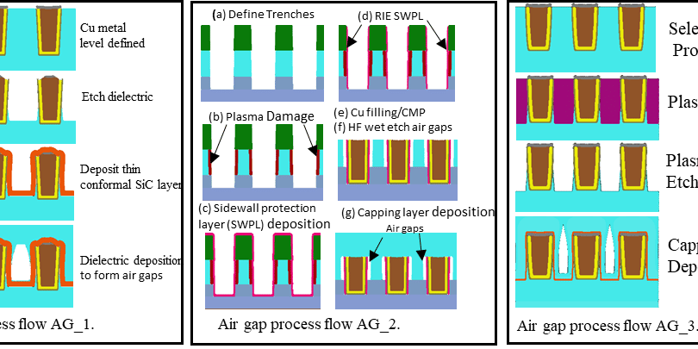
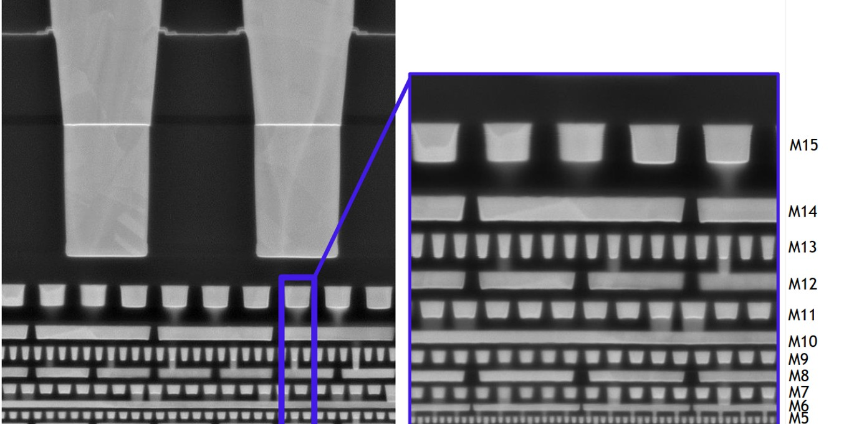
03 · 단면 관찰
M3 Layer SEM 단면 — Air gap 적용 vs 미적용
GROUP A · AIR GAP 적용
GROUP B · REFERENCE
W01 · W02 대표 단면
W03 · W04 대표 단면
출처: Semiconductor Engineering — "Reducing BEOL Parasitic Capacitance Using Air Gaps"
출처: Semiconductor Digest — Intel 4 process cross-section
라인-라인 사이 빈 공간(air cavity) 가시형성 — pinch-off 성공
라인 사이 절연체가 완전히 채워진 dense 인터커넥트 구조
라인 상단 seal SiCN 두께 양호, 라인 profile 직립성 유지
k ≈ 2.6 baseline, 라인 프로파일은 동일 recipe로 형성
양쪽 단면 모두 라인 직립성과 profile 무결성은 유지되었으며, 라인 사이 빈 공간 형성 여부만이 가시적으로 구분되는 단일 차이점임을 확인한다.
※ 내부 테스트용 더미(가상) 데이터
Notes:
좌측을 air gap 적용, 우측을 reference로 두고 사진을 한 컷씩 짚어주세요. 사진 자체는 외부에서 가져온 cross-section이지만 행사상 dummy 데이터의 시각적 anchor 역할입니다. pinch-off가 성공했는지, 라인 상단 seal이 형성됐는지 빈 공간의 존재 자체가 가장 큰 단서입니다. 우측 reference는 같은 recipe의 reference 구조로 dense 인터커넥트. 두 사진에서 부주의하게 보이는 차이는 라인 사이 공간의 유무 외에는 없도록 동일한 recipe를 유지한 점을 짚어주세요.

Slide 4
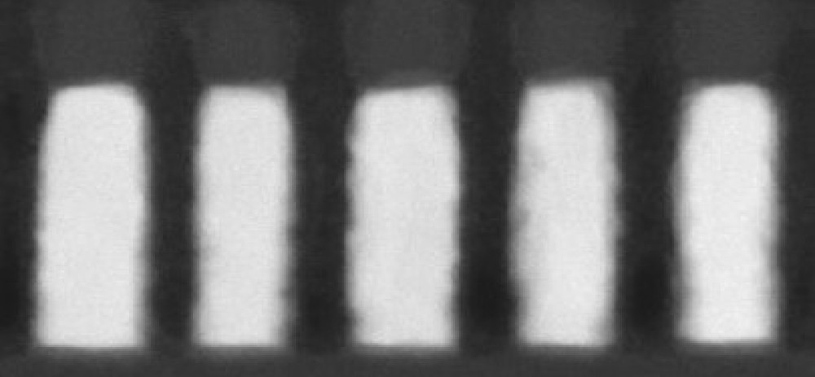
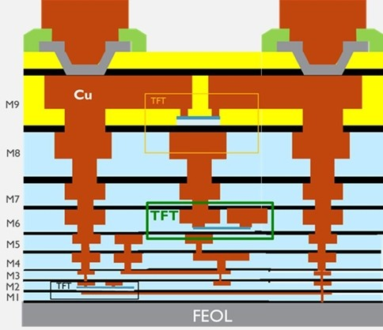
04 · 부가 관찰
TEM 단면 / Top-down 부가 관찰
PHOTO 01라인 측벽 · pinch-off 부근 확대
PHOTO 02라인 어레이 · line/space 주기성
출처: Silicon Semiconductor — Imec 16nm pitch Ru lines demonstration
출처: Semiconductor Digest — Scaling the BEOL toolbox
라인 측벽 각도 양호 — 식각 isotropy 잔차 점검
라인/스페이스 어레이 주기성 주사전자 단면에 안정적으로 보존
Ru 표면에 잔여 oxide 없음 · pinch-off seal 부근 결함 미관측
국부 단선 / 풀림 패턴 결함 관측되지 않음
측벽 무결성 · 어레이 주기성 · 단선 결함 부재 — 두 group 모두에서 SEM/TEM 차원의 구조 결함은 발견되지 않아, 뒤따르는 정량 분석의 전제 조건을 충족한다.
※ 내부 테스트용 더미(가상) 데이터
Notes:
3번 슬라이드에서 본 macro 단면 위에, 이 슬라이드에서는 zoom-in 단면과 어레이 단면을 추가로 걸어둡니다. 발표할 때는 "단순히 air gap 유무만이 다른 결함이 아니라, 두 group 모두 구조 무결성 baseline 위에서 진행됐다"는 점을 짚어주세요. 5번부터 등장할 정량 CD 표의 신뢰도가 이 슬라이드를 통과전제로 깔립니다.

Slide 5
05 · CD 변동성
AASI CD Variation
target 25.7 nm · wafer별 mean / 3σ / range / Δ
Wafer
Group
Mean (nm)
3σ (nm)
Range (nm)
Δ vs target
관찰
W01
Air gap
25.68
0.42
1.18
−0.02
Group A의 3σ는 0.39 ~ 0.42 nm로 0.5 nm 미만 구간 안에서 안정적. Group B는 0.48 ~ 0.51 nm로 그룹간 분포가 약 23 % 더 크다.
W02
Air gap
25.74
0.39
1.09
+0.04
target 대비 편향
W03
Reference
25.81
0.51
1.42
+0.11
Group A는 −0.02 ~ +0.04 nm 즉 0 주위로 ±0.05 nm 이내, Group B는 두 wafer 모두 +0.08 nm 이상 양의 편향이 누적되어 측정 평균이 line CD 측에서 +0.09 nm 높은 위치에 놓인다.
W04
Reference
25.78
0.48
1.36
+0.08
AIR-GAP group
REFERENCE group
해석 노트
0.41 nm
0.50 nm
pinch-off 단계 도입 자체가 AASI 시점 라인 CD 분포를 더 조밀하게 모았으며, +편향 누적이 사라진 점이 그룹간 우세 차이의 주된 원인으로 읽힌다.
Group A 평균 3σ · 4 wafer에 대한 평균 mean 25.71 nm · 공칭 target 대비 −0.01 nm 이내
Group B 평균 3σ · 평균 mean 25.80 nm · target 대비 +0.10 nm 양의 편향
Group A는 3σ 0.41 nm · target ±0.05 nm 부근에 모이나 Group B는 3σ 0.50 nm · target에 대해 +0.10 nm 양의 편향이 누적된다.
※ 내부 테스트용 더미(가상) 데이터
Notes:
4 wafer 표를 한 wafer씩 짚되 본 슬라이드 핵심은 '3σ의 그룹간 차이'에 있다고 짚어주세요. Group A의 3σ는 0.4 nm 안팎으로 0.5 nm 미만 안정 구간 안에 들어가지만 Group B는 그 위로 살짝 떠 있습니다. +편향 두 wafer 모두에서 나타난다는 점이 다음 슬라이드의 패턴과 일관되는지 후속 슬라이드에서 계속 비교해주세요.

Slide 6
06 · CD 변동성
ASEI CD Variation
target 17.4 nm · wafer별 mean / 3σ / range / Δ
Wafer
Group
Mean (nm)
3σ (nm)
Range (nm)
Δ vs target
관찰
W01
Air gap
17.36
0.34
0.94
−0.04
ASEI 라인 폭 17.4 nm target 대비 Group A 평균 17.39, Group B 17.50. 그룹 평균 차이는 0.11 nm로 AASI 단계의 0.09 nm에서 거의 그대로 유지된다.
W02
Air gap
17.42
0.36
1.02
+0.02
분포 폭
W03
Reference
17.51
0.45
1.28
+0.11
3σ 기준 Group A 0.34 ~ 0.36 nm · Group B 0.42 ~ 0.45 nm. 17.4 nm nominal 대비 0.5 nm EPE budget과 비교 시 Air gap 그룹은 budget의 70 % 안팎, Reference 그룹은 90 % 근방까지 사용한다.
W04
Reference
17.48
0.42
1.21
+0.08
그룹 평균 비교
설계 마진
Group A · Air gap
Group B · Reference
AASI에서 본 +편향 누적이 본 단계까지 잔존한다는 사실은 Reference group의 recipe 보정이 단일 단계에서 끝나지 않는다는 신호로 본다.
17.39 nm
17.50 nm
3σ 0.35 · Δ target −0.01
3σ 0.44 · Δ target +0.10
Reference group은 ASEI 시점에서도 +0.09 nm의 평균 편차를 유지 → AASI 대비 편향이 그대로 잔존하는 양상.
그룹 평균 차이는 0.11 nm, 3σ 폭 차이는 0.09 nm 수준으로 AASI 단계의 그룹간 차이 패턴이 ASEI까지 거의 그대로 전이된다.
※ 내부 테스트용 더미(가상) 데이터
Notes:
AASI에서 보였던 패턴이 그대로 이어진다는 점을 짚어주세요. 발표할 때는 "분포 폭이 17.4 nm nominal의 0.5 nm EPE 대비 어느 정도냐"를 함께 짚어주면 설계 마진과 직결됩니다. Group A는 EPE budget의 약 70%, Group B는 90% 가까이 사용한다는 표현이 좋습니다.

Slide 7
07 · CD 변동성
AMI CD Variation
target 8.6 nm · wafer별 mean / 3σ / range / Δ
Wafer
Group
Mean (nm)
3σ (nm)
Range (nm)
Δ vs target
관찰
W01
Air gap
8.58
0.28
0.72
−0.02
AMI 기준 8.6 nm target에서 Group A 평균 8.60 nm, Group B 평균 8.70 nm. 그룹 평균 차이는 0.10 nm, 3σ 차이는 0.08 nm 수준으로 두 wafer 모두 절대값이 target에 근접.
W02
Air gap
8.61
0.30
0.78
+0.01
EPE-Budget 얘기로 환산
W03
Reference
8.71
0.38
0.96
+0.11
0.5 nm 한계에서 본 AMI 측값 분포는 Group A wafer는 budget의 약 58 %를 점유, Group B wafer는 약 74 % 점유 — Reference 쪽이 EPE 한계에 약 16 %p 더 가까워진다.
W04
Reference
8.68
0.36
0.91
+0.08
이전 단계와의 비교
AIR-GAP · AMI
REFERENCE · AMI
AASI 대비 절대 CD는 약 1/3 수준으로 줄어들지만 절대 변동 폭(0.29 vs 0.37 nm)도 함께 줄어, 두 그룹의 상대적 차이는 nominal 대비 환산 시 비슷하게 유지된다.
0.29 nm
0.37 nm
Group A 평균 3σ
Group B 평균 3σ
target 대비 ±0.05 nm 이내 측정값 100 %
target 대비 +0.10 nm 안팎 누적
AMI 8.6 nm 단계에서 Group A는 3σ 0.29 nm · target ±0.02 nm 안팎, Group B는 3σ 0.37 nm · +0.09 ~ +0.11 nm 양의 편향 잔존.
※ 내부 테스트용 더미(가상) 데이터
Notes:
이 단계가 EPE budget 0.5 nm을 가장 강하게 시험하는 단계라는 점을 짚어주세요. AMI 8.6 nm는 라인 CD가 target에 가장 가까이 도달하면서 동시에 그만큼 변동성도 작은 절대값을 갖습니다. 그룹 평균 차이 0.10 nm, 3σ 차이 0.08 nm 수치를 짚어주되, 절대값 환산이면 Group A가 8.6 nm에 거의 정확히 떨어진다는 점이 핵심입니다.

Slide 8
08 · CD 변동성 (최종)
ACI CD Variation
target 8.6 nm · wafer별 mean / 3σ / range / Δ — M3 라인 최종 측정 단계
Wafer
Group
Mean (nm)
3σ (nm)
Range (nm)
Δ vs target
ACI 단계의 의의
W01
Air gap
8.59
0.26
0.68
−0.01
M3 layer의 라인 폭이 결정되는 마지막 CD 측정 포인트. cap 절연막 deposition 직전 시점의 라인을 대표한다.
W02
Air gap
8.62
0.29
0.74
+0.02
관찰
W03
Reference
8.69
0.36
0.92
+0.09
Group A 평균 8.61 · 3σ 0.28 nm, Group B 평균 8.68 · 3σ 0.35 nm. ACI에서 그룹간 차이는 0.07 nm로 4 step 중 가장 작다.
W04
Reference
8.66
0.33
0.86
+0.06
최종 평가
step 별 그룹 평균 비교 추이
Group A는 4 step 모두 target ±0.05 nm 이내에 들어가지만, Reference group은 한 단계도 negative 측으로 떨어지지 못한 채 +0.06 ~ +0.11 nm 구간을 유지한다.
AASI
ASEI
AMI
ACI
25.71 / 25.80
17.39 / 17.50
8.60 / 8.70
8.61 / 8.68
Δ 0.09
Δ 0.11
Δ 0.10
Δ 0.07
그룹간 Δ는 AASI 0.09 → ASEI 0.11 → AMI 0.10 → ACI 0.07 순으로 절대 편차는 줄지만, Reference group의 +편향은 ACI 단계까지 잔존한다.
Group A는 4 inline CD step 모두 target ±0.05 nm 안팎에 들어맞고, Group B는 +편향이 누적된 채 ACI까지 잔존한다.
※ 내부 테스트용 더미(가상) 데이터
Notes:
8번 슬라이드는 4단계 CD 측정 시퀀스를 한 카드에서 같이 본다는 차이가 있습니다. 발표할 때 좌측 카드의 step별 Air vs Ref 평균을 따라가며 +편향 패턴이 어떻게 안정적으로 따라붙는지 짚어주세요. ACI에서 그룹간 차이가 가장 작게 줄지만 그래도 Reference는 +편향 — 즉 "이 단계만 보정되면 끝" 같은 이야기는 안 된다는 점을 짚어주세요.

Slide 9
09 · In-wafer 균일성
In-wafer Uniformity & 25pt Wafer Map
AASI 기준 · M3 layer · 5 × 5 격자 · 색 = target 25.7 nm 대비 편차
Wafer 요약 지표
Wafer
Group
WIW 3σ (%)
Range (nm)
Out-of-spec
W01 · AIR GAP μ 25.68 · 3σ 0.42
W03 · REFERENCE μ 25.81 · 3σ 0.51
1
2
3
4
5
1
2
3
4
5
W01
Air gap
0.84
1.18
0 / 25
A
25.62
25.71
25.66
25.74
25.69
A
25.74
25.86
25.91
25.78
25.84
W02
Air gap
0.91
1.09
0 / 25
B
25.65
25.69
25.72
25.61
25.74
B
25.65
25.95
25.71
25.89
25.78
W03
Reference
1.32
1.42
0 / 25
C
25.78
25.65
25.71
25.67
25.63
C
25.99
25.69
25.83
25.77
25.66
W04
Reference
1.24
1.36
0 / 25
D
25.59
25.73
25.68
25.70
25.65
D
25.62
25.96
25.74
25.86
25.72
E
25.72
25.66
25.61
25.69
25.74
E
25.81
25.68
25.62
25.93
25.79
균일성 해석
· Group A WIW 3σ 0.84 ~ 0.91 % · Group B 1.24 ~ 1.32 % — 그룹간 최대 0.5 %p 격차
편차 색상 · target 25.7 nm
· 25 측정점 모두 ±0.10 nm 이내 nominal 범위 안 — Reference 쪽 변동 폭 30 ~ 35 % 더 큼
≤ −0.10
−0.10 ~ −0.05
±0.05
+0.10 ~ +0.15
≥ +0.20
· 동일 spec 조건에서 Reference wafer가 site당 분산이 더 펼쳐진다는 점이 우측 wafer map에서도 가시화된다
W01은 ±0.10 nm 이내 cool tint 위주로 25/25 site가 target 주변에 모이지만, W03은 +0.20 nm 위로 올라가는 hot spot이 4 site로 분포가 더 펼쳐진다.
※ 내부 테스트용 더미(가상) 데이터
Notes:
두 wafer map을 한 화면에 두고 비교할 때 핵심은 "W01의 cool tint만 도열된 정적 패턴 vs W03의 hot spot 네 곳이 분포 양 끝에 닿아 있는 양상"입니다. 발표할 때는 좌측 table 4 row를 짚고 우측 두 map을 차례로 본 다음 hot spot 개수(W03의 4 site vs W01의 0 site)를 짚어주세요. dummy 데이터 측 평균 사이트 분산이 nominal 25.7 nm을 기준으로 환산되어 +편향 누적이 어디서 보이는지 보여줍니다.

Slide 10
10 · 전기 특성
전기 특성 결과 (M3 e-test)
7 항목 · Air·Reference group 평균 비교 · Δ (Air − Ref)
Metric | Unit | Air avg | Ref avg | Δ | Δ (%)
R_line @ 25°C | Ω/μm | 143.6 | 157.5 | −13.9 | −8.8 %
C line-to-line @ 1 MHz | fF/μm | 0.144 | 0.237 | −0.093 | −39.2 %
RC delay (typ.) | ps/μm | 20.6 | 37.3 | −16.7 | −44.8 %
Leakage @ 1 V | pA | 5.0 | 8.4 | −3.4 | −40.5 %
Breakdown voltage | V | 14.0 | 12.8 | +1.2 | +9.4 %
TDDB t_63% @ 1 MV/cm, 125°C | yr | 12.0 | 9.5 | +2.5 | +26.3 %
k effective (extracted) | — | 2.45 | 3.71 | −1.26 | −33.9 %
C 손실
−39.2 %
Line-to-line capacitance 0.144 vs 0.237 fF/μm. 배치 자유공간이 확보되어 inter-line 전자기 결합이 4割 가까이 줄어든다.
RC 지연
−44.8 %
RC delay 20.6 vs 37.3 ps/μm. C 손실의 절대적 감소가 R 손실보다 커 전체 전파 지연이 거의 ½로 줄어든다.
신뢰성 항목 — Breakdown V +9.4 %, TDDB t_63% +26.3 % — Air gap이 절대 단락 전압을 끌어올리고, 125°C 가속 시험에서도 lifetime이 길어지는 방향으로 동작한다.
Air avg = W01·W02 평균 / Ref avg = W03·W04 평균 · Δ = Air − Ref · 모든 측정 M3 layer 단일 · 25°C except where noted
Air gap group에서 C는 −39 %, RC delay는 −45 % 수준으로 떨어지고 TDDB lifetime · Breakdown V 모두 동시에 개선되어 정밀도 손실 없이 전기 손실 축이 한꺼번에 줄어든다.
※ 내부 테스트용 더미(가상) 데이터
Notes:
본 슬라이드는 평가의 두 축 중 전기 손실 축의 결론을 짚는 마지막 데이터 슬라이드입니다. 좌측 표 7개 row를 한 줄씩 짚되, 발표 톤은 "C 손실은 거의 40 %, RC는 거의 45 % 줄었다, 그러나 R line은 약 9 %만 떨어져서 8割 가까이 R과 C의 동시 해결 방향이 보인다"로 정리해주세요. 우측 두 큰 KPI 카드는 C 손실 · RC 지연, 세 번째 작은 카드는 신뢰성 효과. dummy 데이터라는 점을 활용해 너무 단정적인 결론을 내리지 말고 "이 분량에서 본 무손실 측 결과로 본 보고서는 끝" 정도의 어조로 마무리하는 것이 자연스럽습니다.

